Slide 1

生态环境时空分析实训 / CASE 04
NDVI年度曲线
与物候参数提取
平滑曲线 × SOS/EOS × 阈值敏感性
什么时候算“开始返青”？
阈值改变会不会改变结果？
Notebook 当前结果：固定种子的合成 NDVI 曲线
MODIS MOD13Q1：只提供真实资料接入入口
01 / 17
Notes:
今天我们用 NDVI 年度曲线做一次植被物候参数提取。封面图只做概念引入，所有结果都以本案 Notebook 为准。先记住：当前运行使用固定种子生成的合成 NDVI，不是 MODIS 遥感产品的实测结果。

Slide 2
本案要回答三个问题
先看曲线，再看年内索引，最后检查阈值变动会带来什么影响。
一年里的 NDVI 曲线怎么变化？
这次教学输入
1
先用 Savitzky–Golay 平滑，再找曲线上升和下降的相对阈值位置。
3 年 × 23 期
2020–2022，每年独立合成
三个年份应怎样比较？
2
7 × 9 格网
每年单独平滑和提取，SOS/EOS 用0–22年内合成期索引表示。
共63个合成空间单元
0.2 × 年振幅
相对阈值变了，SOS 会怎样？
3
默认相对阈值比例
比较0.1、0.2、0.3、0.4，不把三年示例说成趋势。
02 / 17
Notes:
第一，怎样从带噪声的 NDVI 曲线得到较平滑的年度曲线？第二，怎样按相对振幅阈值找 SOS 和 EOS？第三，阈值比例改变后，SOS 索引会不会变化？这三问分别对应算法、图件和敏感性分析。

Slide 3
从“什么时候返青”走到可计算的索引
把物候问题拆成年度曲线、相对阈值和空间单元。
环境问题
可计算对象
输出定义
何时开始生长？
year × period × cell
SOS / EOS
何时达到峰值？
2020–2022
0–22 的年内合成期索引
何时接近季末？
23个年内合成期
峰值和振幅
63个合成格网单元
阈值敏感性曲线
答案必须能回到曲线和参数。
索引 0–22 只表示年内合成期位置，不是日历日期，也不是趋势显著性。
03 / 17
Notes:
“什么时候返青”不能直接从一句话算出来。本案先明确 year、period、cell 三个维度：2020–2022 年，每年23个年内合成期，63个合成网格。SOS/EOS 是0–22期次索引，不是日历日期。

Slide 4
先分清：公开 MODIS 产品与当前教学输入
产品可下载，不等于 Notebook 已经读取它；报告中要明确写出数据状态。
01 公开产品入口
02 真实产品接入前要做
03 当前 Notebook 实际输入
MOD13Q1 v061
QA 掩膜 + 比例因子
合成 NDVI 数组
250米空间分辨率
按产品说明解码质量位
16日合成植被指数
NDVI 按 0.0001 缩放
随机种子 104
Earthdata 检索后下载
核对 NoData、有效范围、CRS
3 年 × 23 期 × 63 格
需核对 NDVI、QA 波段
把年度序列按期次排齐
NDVI 无量纲，合成演示
lpdaac.usgs.gov/products/mod13q1v061/
当前 Notebook 没有实现文件读取、
四张图均标 synthetic_demo
本包不附完整原始数据
QA 解码或缩放处理。
不代表 MODIS 实测结果
下载入口与许可状态：以 data/README.md 和数据清单为准。
04 / 17
Notes:
MODIS MOD13Q1 v061 是真实可下载的植被指数产品，空间分辨率250米、16日合成。真实产品需按说明做QA掩膜并应用NDVI比例因子；但当前 Notebook 没有实现文件读取、QA解码或比例因子处理，它用的是随机种子104生成的合成数组。

Slide 5
分析流程：每一步都留下文件证据
从输入质量到解释提交，学生能够知道“做了什么、产出了什么”。
1
2
3
4
5
6
认清数据
检查序列
平滑曲线
提取物候
做敏感性
解释提交
MOD13Q1说明
年份、期次、缺失
窗口9、二次项
SOS、EOS、峰值
0.1–0.4
图、CSV、限制
输出目录
outputs/student_run/figures/ ＋ summary.csv
每张图都能在 FIGURE_TRACEABILITY.csv 找到来源、含义和数据状态。
05 / 17
Notes:
先读数据说明，再检查年度、期次、网格和缺失值，然后逐年平滑、提取SOS/EOS、比较阈值并保存结果。每个环节都要在 Notebook 或输出目录找到证据。真实 MODIS 的QA与尺度处理属于接入前准备，不是当前 Notebook 已执行的步骤。

Slide 6
动手前先做数据质量检查
先看时间轴、数值范围和空间网格，防止把输入错误带进物候结果。
当前 Notebook：固定种子的合成数组
接入真实 MOD13Q1 前
1
形状和年份对不对？
数据形状 (3, 23, 63)：2020–2022，每年23期，63格。
先做产品质量控制
2
时间轴是每年独立的吗？
按官方 QA 位掩膜，检查缩放系数、
先分年，再平滑和提取；不能把三年串成一条年曲线。
NoData、CRS和有效观测期次。
3
NDVI 数值和缺失值正常吗？
合成值限制在0.05–0.95，无缺失；它不是 MODIS 原始 DN。
不要混用两种输入
4
坐标和尺度有没有说明？
真实数据处理完成后再运行；不要
7×9格网只有行列号，没有研究区投影或真实经纬度。
把合成数组的图标成 MODIS 实测。
网格方向、年份或观测期数没对齐时，先停下来修输入，不要先解释 SOS/EOS。
06 / 17
Notes:
当前数组形状为3×23×63，对应三个年份、每年23期、63个网格；合成NDVI限制在0.05到0.95，没有缺失值。格网只有行列编号，没有真实坐标。真实产品接入后还要检查QA、NoData、缩放系数、CRS和各年时间顺序。

Slide 7
算法一：先把 NDVI 曲线平滑
Savitzky–Golay 用局部多项式保留曲线形状，减少观测噪声。
本案参数
为什么必须逐年做？
window = 9
1
年度边界不能被跨越
polyorder = 2
2020、2021、2022各自只有23期。
2
平滑不是趋势检验
沿每个年度的23期时间轴平滑，
它只处理曲线局部噪声，不产生显著性。
窗口必须是奇数且不超过序列长度。
3
先保存中间曲线
平滑结果仍是 NDVI，不是物候日期。
后面的 SOS/EOS 必须使用平滑结果。
输入是 year × period × cell；平滑沿 period 轴执行，不能把多个年份拼接后再提取。
07 / 17
Notes:
smooth_ndvi 沿年度时间轴使用窗口9、二次多项式。它用局部拟合减少曲线噪声，但不改变“这一年有23期”的定义，也不产生趋势或显著性。每一年都单独平滑，不能把三年串成一条曲线。

Slide 8
算法二：相对振幅阈值怎样给出 SOS 和 EOS
先找每条年度曲线的最低值和峰值，再按振幅比例确定阈值。
threshold = min(NDVI) + fraction × (max(NDVI) − min(NDVI))
默认 fraction = 0.2；SOS 是首次达到阈值的期次，EOS 是最后达到阈值的期次。
提取顺序
输出要怎么解释
1 每年、每格单独找 min 和 peak
SOS / EOS
是 0–22 的年内合成期索引
2 计算相对振幅阈值
峰值 / 振幅
来自同一条年度曲线
3 扫描平滑曲线得到 SOS/EOS
无效值
没有达到阈值时记为 −1
08 / 17
Notes:
代码先对每条年度曲线找最小值和峰值，再计算阈值：min 加 fraction 乘以 peak-min。默认 fraction 是0.2。SOS 是平滑曲线第一次达到阈值的位置，EOS 是最后一次达到的位置；输出仍是0到22的合成期索引。

Slide 9
Notebook：按这个顺序运行和检查
不要跳过中间检查；每一步都要能对应回代码和文件。
打开案例 Notebook
1
主要输出位置
选择本案例环境，从第一格开始 Restart Kernel → Run All。
检查输入摘要
notebook/figures/
2
确认2020–2022、23期、63格和0个缺失值。
四张直接显示并保存的图
逐年平滑、提取和对比
3
outputs/student_run/
观察平滑曲线、SOS/EOS、振幅和阈值敏感性。
figures/ + summary.csv
检查图、表和追溯表
4
四图直接显示；查看 summary.csv 与 FIGURE_TRACEABILITY.csv。
报告注明 synthetic_demo
09 / 17
Notes:
在案例04目录打开核心算法 Notebook，选择本案环境，重启内核后运行全部单元。先确认输入摘要，再看四张直接显示的图，最后检查 outputs/student_run/summary.csv 和图件追溯表。运行报告中保留 seed=104 和 synthetic_demo。

Slide 10
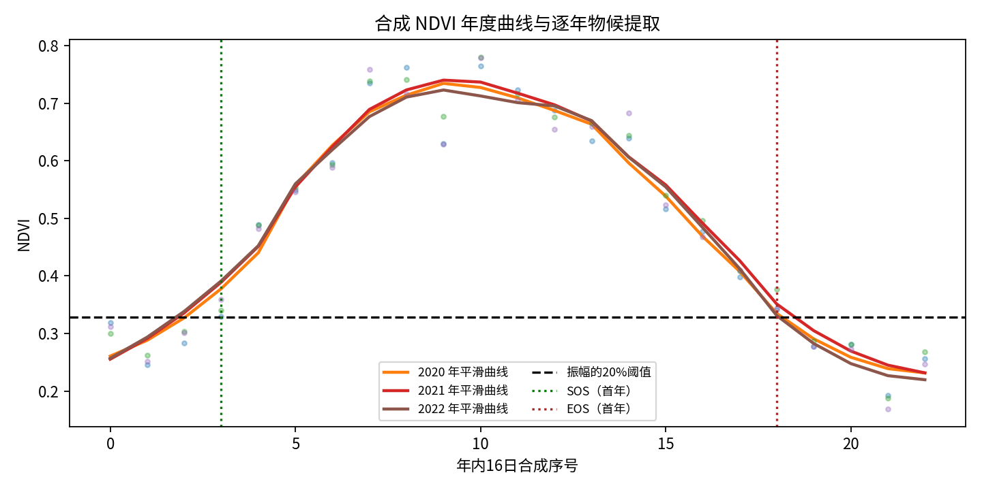
结果一：三年 NDVI 曲线与平滑物候索引
每个年份单独计算；虚线和标记对应一条合成网格曲线。
怎么读这张图
散点
原始合成期 NDVI
曲线
Savitzky–Golay 平滑结果
参考线
水平线为三年阈值均值
竖线只标出2020年的 SOS/EOS。
横轴为年内期次，不是日期。
10 / 17
Notes:
图中三种颜色展示三个年份的原始合成值和平滑曲线。水平阈值线是三个年度阈值的平均值；竖直 SOS/EOS 标记只对应2020年示例曲线。横轴是年内23个合成期，不是具体日期。这个标注方式是为了讲清楚不同年份，读图不要把标记误当成三年共用日期。

Slide 11
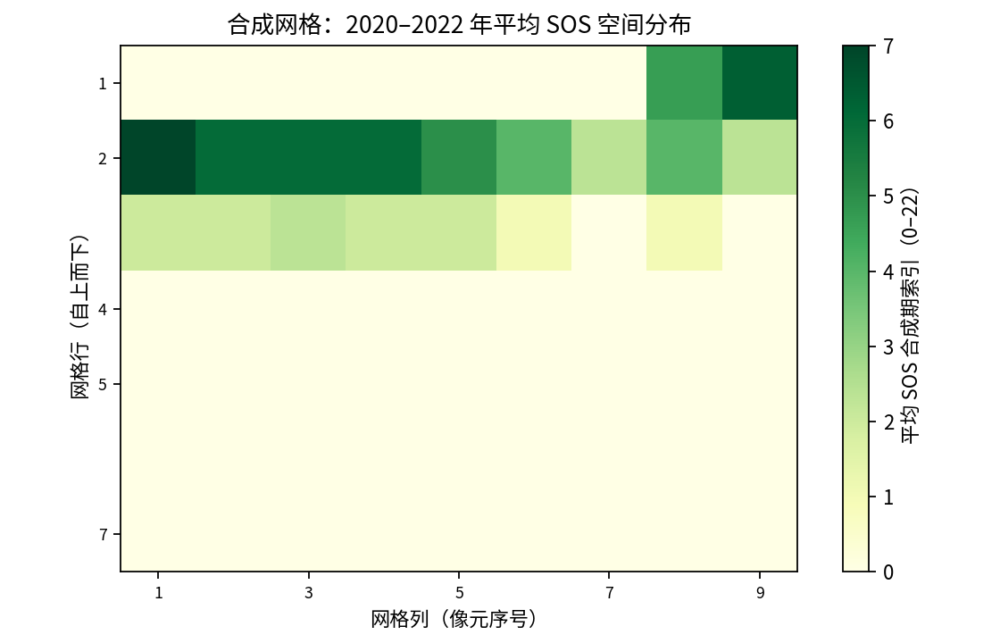
结果二：三个年份的 SOS 合成期索引
每格先逐年独立提取，再对三年 SOS 索引取平均；不是趋势图。
读图要点
颜色
表示平均 SOS 期次索引
范围
0–22 的合成期编号
空间
7×9 的合成网格位置
没有经纬度或真实区界，
不能写成某地物候空间格局。
11 / 17
Notes:
先对每个网格逐年提取 SOS，再对三个年份取平均，得到这张7×9网格图。颜色表达合成期索引的位置，不是趋势显著性。图中只有行列号，没有真实经纬度，所以不能说某个真实地区更早返青。

Slide 12
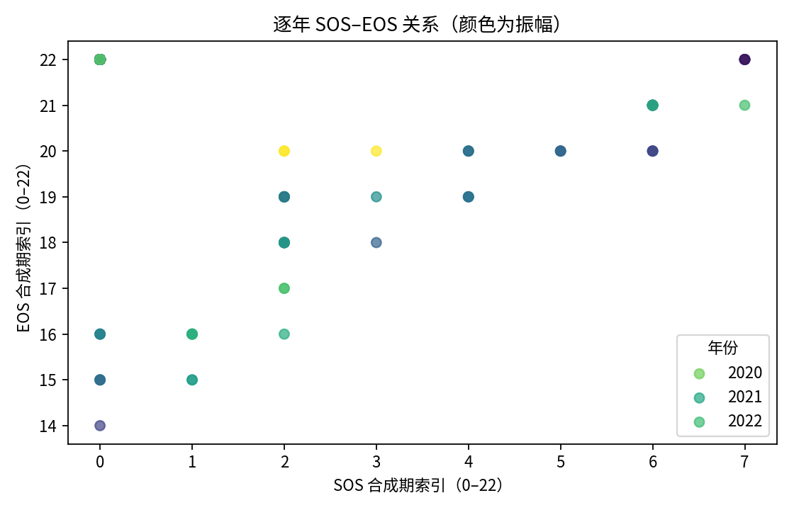
结果三：SOS 与 EOS 的关系
每个点是一个年度格网单元，颜色编码同一年度曲线的振幅。
读图要点
横轴
SOS 年内合成期
纵轴
EOS 年内合成期
颜色
年度振幅大小
它展示参数之间的关系，
不是因果分析或趋势检验。
12 / 17
Notes:
横轴是 SOS，纵轴是 EOS，颜色表示每条年度曲线的振幅。散点展示参数间的对应关系，不是相关性检验、因果分析或趋势判断。结合图例说清楚一条点代表哪个年份和空间单元。

Slide 13
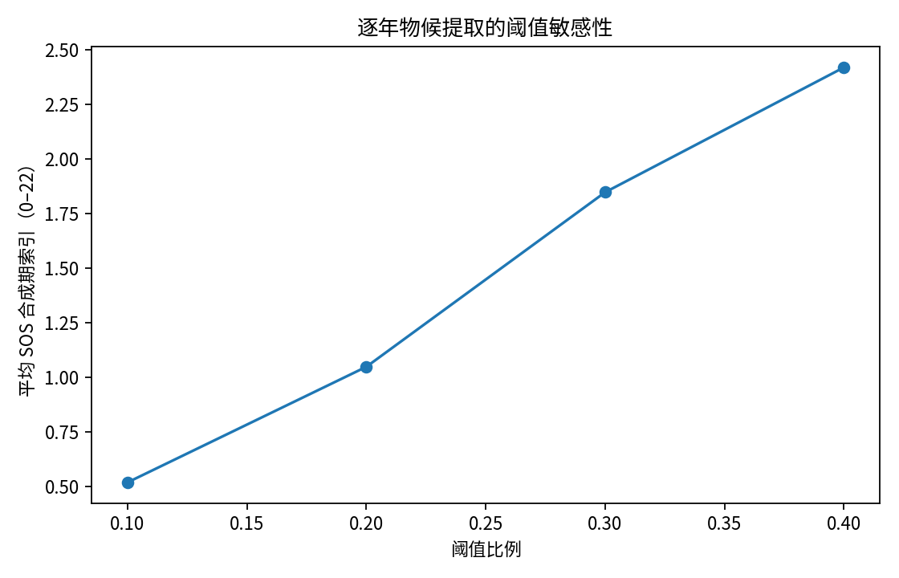
结果四：阈值比例改变，SOS 会怎样？
只改变相对振幅 fraction，其他输入和逐年规则保持不变。
合成运行的平均 SOS
0.1
约 0.52 期
0.2
约 1.05 期
0.3 / 0.4
约 1.85 / 2.42 期
阈值越高，通常越晚跨过阈值；
这是参数敏感性，不是年度趋势。
13 / 17
Notes:
把相对振幅比例从0.1调到0.4，观察平均 SOS 索引变化。本次合成运行约为0.52、1.05、1.85、2.42期。比例越高，曲线通常需要更晚才能达到阈值；这说明提取结果依赖参数，不代表三个年份之间存在显著变化。

Slide 14
这些结果能回答什么，不能回答什么？
结论要跟着数据范围走；合成曲线不能替代真实遥感产品或地面记录。
本次运行可以支持
本次运行不能支持
✓ 演示 Savitzky–Golay 平滑步骤
× 真实地点的返青、衰退日期
✓ 逐年提取相对阈值 SOS/EOS
× 多年物候变化趋势或显著性
✓ 比较不同 fraction 下的 SOS 索引
× 地面物种或农作物物候观测
✓ 查看合成网格间的结果差异
× 气候驱动或生态因果解释
输入：2020–2022 合成 NDVI；63个网格。
真实研究须接入质量控制后的 MODIS 序列并复核。
14 / 17
Notes:
当前结果可以用于讲算法顺序、逐年提取和阈值敏感性。不能据此给某地标注真实返青日期，不能说发现了长期物候趋势，也不能替代地面物候观测。NDVI 是遥感植被指数，它不是某个物种的直接观测。

Slide 15
常见故障：先看输入，再看算法
图件异常不一定是绘图问题，常见原因是期次、缺失或尺度没有对齐。
现象
先核对
处理办法
曲线断裂或全是空值
NoData、QA掩膜、有效期次数
修复质量掩膜，确认每年期次足够。
SOS/EOS 数值异常
是否跨年平滑？fraction 是否在0–1？
逐年重跑，记录 fraction 和窗口。
图和标题对不上
FIGURE_TRACEABILITY.csv 的 meaning
先改图题映射，不要只改 PPT 文案。
真实数据和合成结果混淆
data_status、产品版本、下载记录
在报告中明确 synthetic_demo 或真实产品。
不要把跨年拼接后的曲线当成逐年趋势；需要趋势时，必须另行设计年度统计和检验。
15 / 17
Notes:
曲线空白先查NoData、QA和有效期次；SOS/EOS落在0或22，回看阈值是否已在边界之上或之下；输出不同则核对seed、窗口和fraction。若接入真实数据，先把质量掩膜与比例因子处理正确，再重新运行所有单元。

Slide 16
提交什么，老师如何验收？
每个提交物都能回到代码、图件或数据说明，不靠一句口头结论。
学生提交清单
验收指标
01 运行后的 Notebook
逐年正确
每年独立平滑和提取
02 四张直接显示的 PNG 图
参数完整
窗口9、二次项、fraction
03 summary.csv
图件匹配
四图含义和标题一致
04 参数、数据状态和运行截图
边界清楚
合成数组不写成实测
05 200–300字结果解释
可复现
seed=104，路径可迁移
若接入真实 MODIS，再附版本、下载日期、QA和许可记录。
评分时不看“图像像不像地图”，先看输入、算法、参数、图题和解释是否彼此一致。
16 / 17
Notes:
提交运行后的 Notebook、四张 PNG、summary.csv、参数与数据状态，并用一段话解释一条图上观察。教师核对逐年处理、窗口9、二次项、fraction、图题和合成数据边界。当前摘要中的三年平均SOS索引约为1.079、0.968、1.095；这些是合成演示值，不是MODIS统计结果。

Slide 17
论文桥接：平滑方法怎样影响物候提取？
用公开全文论文校准方法背景，再回到本案自己的输入和参数。
核心公开全文论文
论文与本案的关系
Performance of Smoothing Methods for
论文提供
Reconstructing NDVI Time-Series and
平滑与物候提取的比较背景。
Estimating Vegetation Phenology from MODIS Data
本案实现
Cai, Jönsson, Jin and Eklundh · Remote Sensing · 2017
SG窗口9、逐年提取、fraction敏感性。
DOI: 10.3390/rs9121271 · CC BY 4.0
不能照搬
论文研究区、原始MODIS数值和结论。
全文：https://www.mdpi.com/2072-4292/9/12/1271
本地 PDF：论文资料/开放全文/P04_Cai_2017_MODIS_Phenology_CC_BY_4.0.pdf
课后：比较数据、尺度和推论边界。
17 / 17
Notes:
Cai 等人2017年的公开论文比较了MODIS NDVI时序平滑与物候估计方法。它为方法背景提供依据，但本案并未复现论文研究区、原始影像或数值。课后请比较论文与本案的数据、平滑方法、阈值参数和结论边界。

